Slide 1
Областное государственное бюджетное образовательное учреждение
дополнительного профессионального образования
«Костромской областной институт развития образования»
Международные, всероссийские, региональные проекты
ЖУКОВА С.А., руководитель информационно-библиотечного центра

Slide 2
Областное государственное бюджетное образовательное учреждение
дополнительного профессионального образования
«Костромской областной институт развития образования»
СТРАНА ЧИТАЮЩАЯ
Интернет-проект про чтение художественной литературы, изучаемой в школе
О чём проект?
«Страна читающая» — социальный проект, читая и записывая на видео произведения классиков школьной литературы.
Для кого он создан?
Для школьников, учителей и родителей, а также всех, кто любит российскую и зарубежную классическую литературу. Вместе вы можете собрать уникальную коллекцию видеороликов на «вечные» темы: о любви к Родине, о войне, о дружбе, о семье, о природе. Всё, что от вас требуется — записывать чтение любимых стихов и публиковать видеозаписи на «читающей карте».
Всем участникам акций и конкурсов, проходящих в рамках проекта, мы вручаем памятные именные сертификаты, а учителям-руководителям — благодарственные грамоты.

Slide 3
Областное государственное бюджетное образовательное учреждение
дополнительного профессионального образования
«Костромской областной институт развития образования»
СТРАНА ЧИТАЮЩАЯ
Интернет-проект про чтение художественной литературы, изучаемой в школе
Что читать зимой 2017/18 года?
В декабре-январе мы принимаем заявки на поэтический конкурс «Читаем Блока».
В 2018 году на школьные конкурсы по литературе мы предлагаем подготовить стихотворения и поэмы К. М. Симонова, А. А. Фета, А. А. Ахматовой. Список литературы для школьников и дошкольников также включает былины, загадки, частушки.
На сайте уже собраны видеоролики со стихами, сказками, поэмами и другими произведениями Александра Сергеевича Пушкина, Сергея Есенина, Ивана Крылова и других писателей из школьной программы по литературе. Также у нас вы найдёте краткие биографии авторов и описания произведений школьных классиков.
Следите за новостями и не пропустите новые всероссийские литературные конкурсы 2017 года для школьников с вручением дипломов и призов победителям и памятных сертификатов всем участникам.

Slide 4
Областное государственное бюджетное образовательное учреждение
дополнительного профессионального образования
«Костромской областной институт развития образования»
СТРАНА ЧИТАЮЩАЯ
Интернет-проект про чтение художественной литературы, изучаемой в школе

Slide 5
Областное государственное бюджетное образовательное учреждение
дополнительного профессионального образования
«Костромской областной институт развития образования»
«Читающая мама – читающая страна»
Всероссийский конкурс направлен на популяризацию семейного чтения и повышение компетенций родителей в данной области. Организатор Конкурса - Министерство образования и науки Российской Федерации. ) Номинации Конкурса:
«Лучшее видео»,
«Лучшая творческая работа, произведение, написанное мамой»,
«Лучшие практики деятельности библиотек образовательных организаций по повышению родительской компетенции в области детского чтения»,
«Лучшая фотография»
Сроки приема заявок: 3 октября – 28 декабря 2017 года (включительно).
Подведение итогов: декабрь 2017 года
Всех участников ждут памятные именные сертификаты, а победителей — дипломы и сертификаты на покупку детской и учебной литературы
https://lit.drofa-ventana.ru/konkurs-chitayuschaya-mama-chitayuschaya-strana-osennie/

Slide 6
Областное государственное бюджетное образовательное учреждение
дополнительного профессионального образования
«Костромской областной институт развития образования»
Это независимый книжный конкурс, где ДЕТСКИЕ книги оценивают только ДЕТИ!
Кто? Дети от 5 до 17 лет, решившие участвовать в Проекте, проходят специальное обучение и становятся экспертами книги
Когда? ежегодно с сентября по февраль в образовательных учреждениях и библиотеках.
От результатов детской оценки книг в Проекте зависит рейтинг лучших детских книг России.
В результате статистической обработки критериальных оценок Детского жюри составляются рейтинговые списки конкурсных книг по нескольким возрастным категориям
Проект имеет собственную образовательную программу: дети обучаются новым формам работы с книгой, критериальному методу оценки, осваивают новую эстетику детской книги.
https://www.knigadeti.ru/

Slide 7
В РАМКАХ КОНКУРСА УЧАСТНИКИ В ВОЗРАСТЕ ОТ 10 ДО 16 ЛЕТ ЧИТАЮТ ВСЛУХ ОТРЫВКИ ИЗ СВОИХ ЛЮБИМЫХ ПРОЗАИЧЕСКИХ ПРОИЗВЕДЕНИЙ.
Областное государственное бюджетное образовательное учреждение
дополнительного профессионального образования
«Костромской областной институт развития образования»
«ЖИВАЯ КЛАССИКА»
Международный конкурс юных чтецов
КОНКУРС ПРОХОДИТ В 5 ЭТАПОВ: ШКОЛЬНЫЙ, ГОРОДСКОЙ И РЕГИОНАЛЬНЫЙ ТУРЫ, А ЗАТЕМ ФИНАЛ
В МЕЖДУНАРОДНОМ ДЕТСКОМ ЦЕНТРЕ «АРТЕК» И СУПЕРФИНАЛ НА КРАСНОЙ ПЛОЩАДИ В МОСКВЕ.
.1. Конкурс проводится под патронатом Министерства образования и науки Российской Федерации.
2. Всероссийский конкурс юных чтецов «Живая классика»— соревновательное мероприятие по чтению вслух (декламации) отрывков из прозаических произведений российских и зарубежных писателей.
3. В Конкурсе могут принимать участие учащиеся 5-11 классов учреждений общего и дополнительного образования не старше 17 лет на момент проведения отборочных туров всероссийского финала конкурса (май 2018 г.).
4. Конкурс проводится ежегодно.
5. Участие в Конкурсе является бесплатным. Взимание организационных и прочих взносов с участников недопустимо.
6. В рамках Конкурса участникам предлагается прочитать на русском языке отрывок из выбранного ими прозаического произведения, которое НЕ входит в школьную программу по литературе. Перечень произведений из школьной программы представлен на сайте youngreaders.ru, а также в группе конкурса.
7 . Регистрация на Конкурс осуществляется с 1 октября 2017 года по 25 января 2018 года.

Slide 8
Областное государственное бюджетное образовательное учреждение
дополнительного профессионального образования
«Костромской областной институт развития образования»
Жюри конкурса выбрало работы 100 победителей спецноминации «Я пишу стихи».
Смотрите шорт-лист и стихи финалистов: теперь их поэзия войдет в «Антологию конкурса», которая будет опубликована в 2018 году. Члены жюри также отметили 15 работ, которые им понравились. Их авторы получат в подарок книги и дипломы. Подробнее: https://www.labirint.ru/videocontest/my-poetry/
Все конкурсанты награждаются грамотами за участие и поощрительными призами; представители конкурсантов награждаются дипломом за подготовку детей к участию в конкурсе Члены конкурсного жюри–известные поэты и писатели

Slide 9
«СТРАНА ЧИТАЛИЯ»
Всероссийский конкурс медиапроектов
Цель – популяризация книги и чтения среди участников образовательного сообщества инновационного педагогического проекта «Повышение мотивации к смысловому досуговому чтению через освоение приёмов медиапроектирования» путем создания рекламных роликов – буктрейлеров.
Конкурс проводится по пяти возрастным группам:
«Хочу читать!» - для дошкольников;
«Умею читать!» - для учащихся 1 – 4 классов;
«Люблю читать» - для учащихся 5 – 8 классов;
«Знаю, что читать!» - для учащихся 9 – 11 классов, студентов колледжей и вузов.
«Учу читать!» - для учителей/воспитателей/родителей^{[4]}
Этапы проведения конкурса
I этап – в образовательных организациях. В период с 01.11.2017 по 15.01.2018 проходит школьный тур Конкурса, положение о котором каждая школа разрабатывает самостоятельно на основе данного;
II этап – оформление заявок на участие в федеральном туре, размещение работ участников в сети интернет - 21.01.2018 – 01.02.2018;
III этап – работа жюри Всероссийского тура - 02.02.2018 – 28.02.2018;
IV этап – подведение итогов Всероссийского тура, определение победителей Конкурса, освещение конкурса в СМИ - 01.03.2018 – 30.04.2018.
http://страначиталия.рф/node/7#_ftnref2

Slide 10
"КНИГА КЛАССА"
ОТ МАЛЕНЬКОГО ПИСАТЕЛЯ К БОЛЬШОМУ ЧИТАТЕЛЮ
Инновационный образовательный проект «КНИГА КЛАССА» реализуется в рамках программы «Всероссийская Школьная Летопись» и ориентирован на детей школьного возраста (1-11 классы).
Книга класса – это:
объединение творческого потенциала учеников, их родителей и учителей;
фрагменты личной и коллективной памяти: самые яркие впечатления о прошлом, переживания настоящего, мечты о будущем;
книга «о том, как мы становились взрослыми людьми»;
школьная летопись, которая связывает разные поколения выпускников;
семейная реликвия, передаваемая из поколения в поколение.
В рамках проекта школьники создают книгу своего класса, в которую могут войти их рассказы и стихотворения, литературные эссе, фотографии из личного альбома, рисунки, страницы дневниковых записей, фрагменты переписки и многое другое. Результатом коллективного труда становится настоящая печатная книга.

Slide 11
"КНИГА КЛАССА"
ОТ МАЛЕНЬКОГО ПИСАТЕЛЯ К БОЛЬШОМУ ЧИТАТЕЛЮ

Slide 12
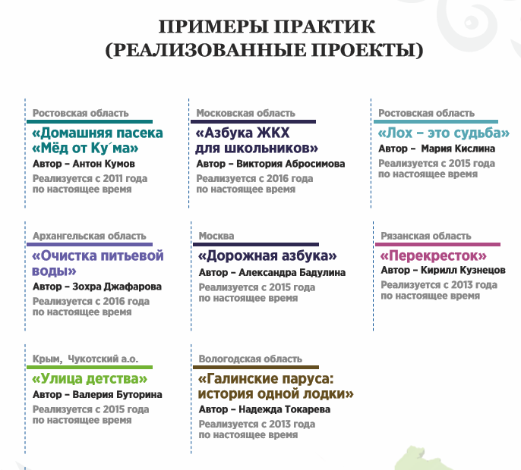
«Моя страна – моя Россия»
Всероссийский конкурс молодежных авторских проектов и проектов в сфере образования, направленных на социально-экономическое развитие российских территорий
Цель Конкурса – привлечение молодежи к решению острых проблем российских городов и сел.
География проекта: все регионы Российской Федерации
В 2017 году на Конкурс поступило более 7000 заявок
Запуск Положения о Конкурсе 2018 года запланирован в декабре 2017 года.

Slide 13
http://www.moyastrana.ru/

Slide 14
Областное государственное бюджетное образовательное учреждение
дополнительного профессионального образования
«Костромской областной институт развития образования»
Региональные проекты и читательские акции
Ссылка на ресурс

Slide 15
Областное государственное бюджетное образовательное учреждение
дополнительного профессионального образования
«Костромской областной институт развития образования»
Региональные проекты и читательские акции
В акции-конкурса были выделены следующие номинации:
1. Конкурс рисунков «Рисуем любимых героев произведений Г.Остера» для учащихся 2-6 классов.
2. «Горячая десятка» «Голосуем за Остера» для учащихся 2-10 классов. 3. Конкурс методических разработок «Книга на уроке». 4. Конкурс видеороликов «Живём по Остеру» для учащихся 8,10 классов.
5. «Реклама книги» «Читаем и рекламируем Остера» для учащихся 5-7 классов.
6. Конкурс стихотворений «Сочиняем с Остером» для учащихся, учителей и родителей.
7.Онлайн викторина.

Slide 16
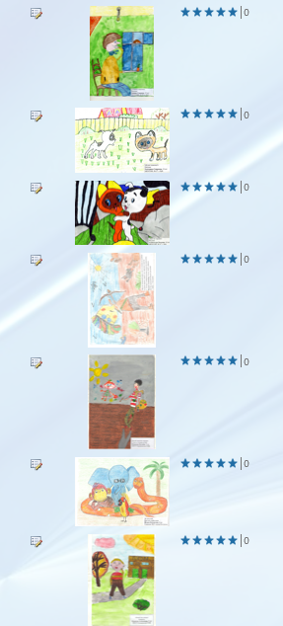
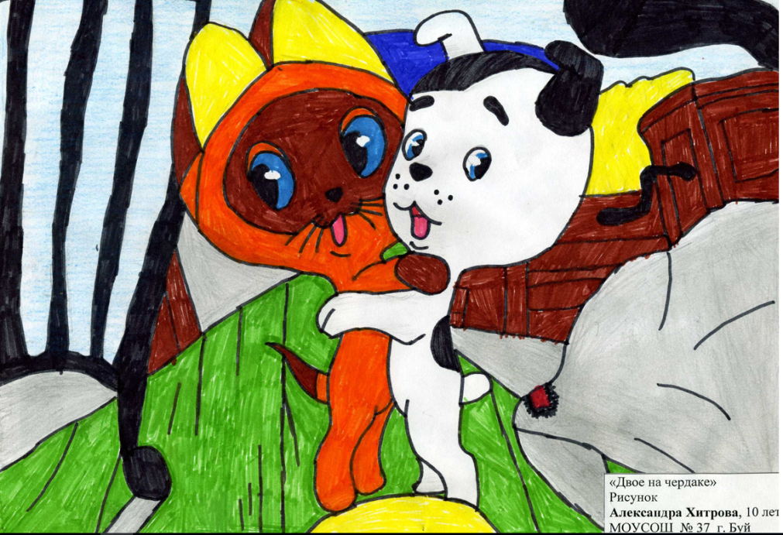
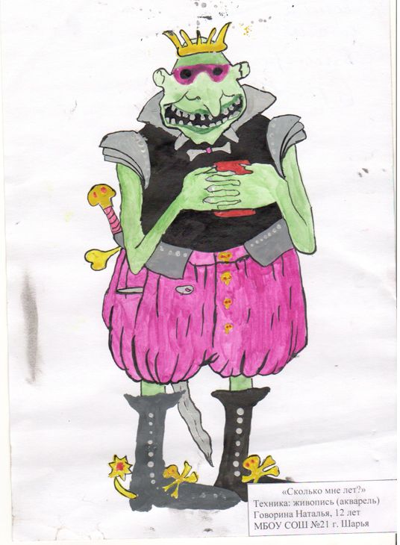
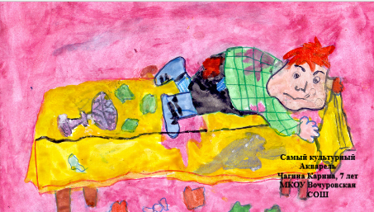
Областное государственное бюджетное образовательное учреждение
дополнительного профессионального образования
«Костромской областной институт развития образования»
Региональные проекты и читательские акции

Slide 17
Областное государственное бюджетное образовательное учреждение
дополнительного профессионального образования
«Костромской областной институт развития образования»
Региональные проекты и читательские акции
Данная акция направлена на возможность осмыслить события Великой Российской революции и попытаться проследить, как изменялось отношение к революционным событиям 1917 года на протяжении последующих 100 лет.
Акция рассчитана на 100 дней и закончится 14 февраля 2018 года.
Итоговым продуктом станут пакеты материалов, презентации, фото, журналы, газеты и др. в которых найдут отражение 10-летние вехи послереволюционного времени и выводы по результатам работы с историческими источниками, художественной литературой, документальными и художественными фильмами, фото и иллюстративными материалами. Возможно обращение к материалам региональной истории.
Все работы пройдут экспертизу и будут размещены на сайте школы и получат сертификаты участников.
Материалы по региональной истории могут быть опубликованы в детском краеведческом журнале.
Условия участия в акции
Заявку отправлять на электронный адрес: tatolik@mail.ru

Slide 18
Областное государственное бюджетное образовательное учреждение
дополнительного профессионального образования
«Костромской областной институт развития образования»
Региональные проекты и читательские акции 2018 года
2018 год - год Добровольческого движения в России
13 марта 105 лет со дня рождения советского поэта, детского писателя, драматурга Сергея Владимировича МИХАЛКОВА (1913-2009).
12 апреля 195 лет со дня рождения русского драматурга Александра Николаевича ОСТРОВСКОГО (1823-1886).
Декабрь 2018 - 95 лет со дня рождения русского детского поэта Якова Лазаревича АКИМА (1923-2013).
30 ноября 105 лет со дня рождения русского детского писателя Виктора Юзефовича ДРАГУНСКОГО (1913-1972).

Slide 19
Спасибо за внимание!
Областное государственное бюджетное образовательное учреждение
дополнительного профессионального образования
«Костромской областной институт развития образования»
Контактная информация:
Жукова Светлана Александровна, тел. 8 (4942) 31-77-91
E-mail: biblio-koiro@yandex.ru

